Slide 1


Администрация Губернатора Самарской области
Департамент внутренней политики
Губернаторский проект
Государственная программа Самарской области
«Поддержка инициатив населения муниципальных образований
Самарской области» на 2017-2025 гг.
Гробер Ева Михайловна
консультант управления по связям с депутатским корпусом
и общественными объединениями
Notes:
ГП СО «Поддержка инициатив населения муниципальных образований Самарской области» в 2018 году в СМИ обрела новый имидж, был разработан бренд государственной программы – Губернаторский проект «СОдействие».
Этот проект представляет готовый механизм для выявления конкретных проблем граждан и их решения.

Slide 2

Формы поддержки местных инициатив
Софинансирование общественных проектов
Для поселений
Софинансирование решений о самообложении, принятых на сходах граждан и местных референдумах
Для городских округов, внутригородских районов г.о. Самара, поселений
Notes:
В настоящее время Губернаторский проект «СОдействие» реализуется в двух формах.
Софинансирование общественных проектов и решений, принятых на сходах граждан или референдумах. В бОльшей степени нас будет интересовать механизм поддержки общественных проектов.
Сходы граждан и референдумы, согласно действующей редакции государственной программы, проводятся исключительно на территории городских и сельских поселений.

Slide 3
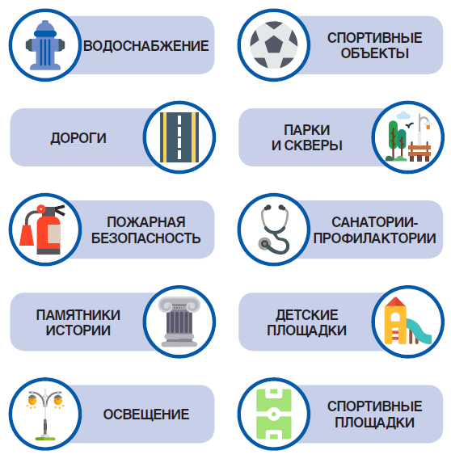
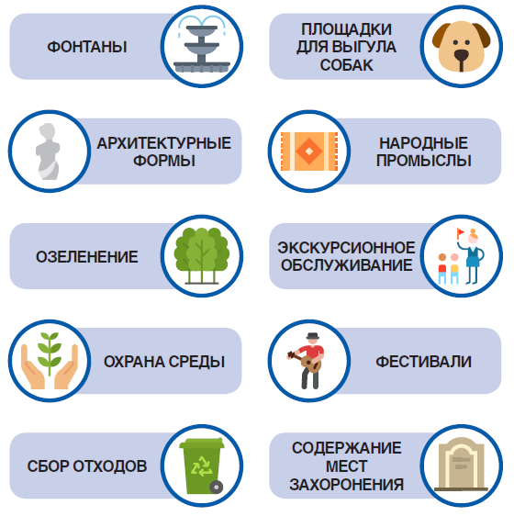
Направления
Notes:
Всего в Губернаторском проекте «СОдействие» реализуется 15 различных направлений, сформированных согласно 131 ФЗ «Об общих принципах организации местного самоуправления на территории Самарской области». На экране направления представлены более детально. Здесь стоит сделать акцент на отличии Губернаторского проекта «СОдействие» от прочих программ по благоустройству, таких как «Твой конструктор двора», «Комфортная городская среда» и пр.
Для городских округов и внутригородских районов представляются наиболее актуальными такие направления, как: дороги, освещение, спортивные объекты, парки и скверы, детские и спортивные площадки, озеленение, площадки для выгула собак, фестивали.
В муниципальных районах наиболее распространенным направлением в настоящее время является содержание мест захоронения, устройство детских и спорт.площадок, а также обеспечение водоснабжения.

Slide 4
Софинансирование
общественных проектов
Источники софинансирования
1%
1%
MIN
МО
7%
MIN
Физ. и юр. лица
92%
MAX
Областной бюджет
В 2018 году реализовано 74 общественных проекта
Notes:
Все проекты проходят конкурсный отбор. Отбор абсолютно объективен и основан на критериях, определенных государственной програмой. Среди критериев – основные – источники финансирования.
Общая сумма проекта обязательно должна быть сформирована из трех источников.
Доля из местного бюджета – не менее 1% от стоимости реализации проекта
Доля от юридических, физических лиц – не менее 7% от стоимости реализации проекта
Доля областного бюджета – до 92% от стоимости реализации проекта.
При этом сумма проекта и доли софинансирования определяются инициативной группой совместно с Администрацией, далее - на общем собрании граждан.
Соответственно, чем выше доли софинансирования от МО и физ.,юр. лиц, тем высший балл будет присвоен по каждому из критериев.
Физ. и юр. лица MAX-20% MIN-7%,
МО MAX-30% MIN-1%
В 2017 г. конкурсный отбор прошли 13 проектов, из которых наиболее известным стал музей им. Рязанова, в 2018 г. конкурс общественных проектов прошло 82 инициативы. В насоящее время осуществляется их реализация.

Slide 5
Инициатор
общественного проекта
Территориальный общественный совет
Население на собраниях или конференциях
Глава муниципального образования
Представительный орган муниципального образования
Территориальное общественное самоуправление
Notes:
Инициативная группа проекта – группа жителей (от 2х человек), или ТОС или Глава МО или Представительный орган МО. Инициативная группа выступает инициатором проекта, курирует реализацию проекта и оформление документов для предоставления в конкурсную комиссию, в случае инициирование проекта жителями – осуществляет общественный за реализацией проекта.
Инициативная группа жителей, после обращения в местную Администрацию с инициативой принимают совместное решение о проведении собрания с жителями. Далее Администрация совместно с инициативной группой осуществляет собрание жителей, на котором проект получает общественное одобрение проекта. Администрацией, ТОСом или советом микрорайона на этом этапе составляется протокол собрания.
После обсуждения проекта с жителями, местной Администрацией формируется полный пакет документов для участия в конкурсе. Администрация МО направляет пакет документов в Администрацию Губернатора Самарской области.

Slide 6
Проект изменения
в Государственную программу
Территориальный общественный совет
Население на собраниях или конференциях
Глава муниципального образования
Представительный орган муниципального образования
Территориальное общественное самоуправление
+ некоммерческие организации
Notes:
Инициативная группа проекта – группа жителей (от 2х человек), или ТОС или Глава МО или Представительный орган МО. Инициативная группа выступает инициатором проекта, курирует реализацию проекта и оформление документов для предоставления в конкурсную комиссию, в случае инициирование проекта жителями – осуществляет общественный за реализацией проекта.
Инициативная группа жителей, после обращения в местную Администрацию с инициативой принимают совместное решение о проведении собрания с жителями. Далее Администрация совместно с инициативной группой осуществляет собрание жителей, на котором проект получает общественное одобрение проекта. Администрацией, ТОСом или советом микрорайона на этом этапе составляется протокол собрания.
После обсуждения проекта с жителями, местной Администрацией формируется полный пакет документов для участия в конкурсе. Администрация МО направляет пакет документов в Администрацию Губернатора Самарской области.

Slide 7
Проект изменения
в Государственную программу
«… документами, свидетельствующими об инициировании общественного проекта, являются (согласно приложению №4)
и протокол собрания или конференции граждан, подтверждающий обсуждение и поддержку населением соответствующего муниципального образования инициативы»

Slide 8
Городской округ Самара
69 млн. рублей
Внутригородской район городского округа Самара
6 млн. рублей
36 млн. рублей
Городской округ Тольятти
Городской округ Самарской области
6 млн. рублей
Городское и сельское поселение одного муниципального района Самарской области
2 млн. рублей
Исключение 1: Кировский и Промышленный (по 12 млн. рублей)
Исключение 2: Советский (9 млн. рублей)
Исключение: городские округа Самара и Тольятти
Notes:
Количество проектов и сумма на реализацию отдельного проекта не ограничена, однако, согласно условиям участия в Губернаторском проекте «СОдействие», органичен объем софинансирования общественных проектов из областного бюджета в зависимости на муниципальное образование в 1 финансовый год.
Многие ВГР не используют свой потенциал участия в программе. Как показали 2 предыдущих конкурса, Железнодорожный, Кировский, Куйбышевский, Ленинский, Самарский и Советский районы Самары не представили ни одного проекта.

Slide 9
Проект изменения
в Государственную программу
«В случае образования нераспределенного остатка областной субсидии по итогам подачи заявок в конкурсную комиссию
до 1 марта соответствующего года, нераспределенный остаток подлежит распределению по решению конкурсной комиссии в соответствии со сформированным рейтингом общественных проектов»

Slide 10
Проект изменения
в Государственную программу
«В случае если общественные проекты, представленные на рассмотрение конкурсной комиссии до 1 ноября,
не проходят конкурсный отбор,
конкурсная документация по данным общественным проектам переходит
на рассмотрение конкурсной комиссии
до 1 марта следующего года»

Slide 11
«Перенос конкурсной документации,
не прошедшей конкурсный отбор
в рамках одного финансового года, осуществляется на основании письменного обращения главы Администрации соответствующего муниципального образования в адрес председателя конкурсной комиссии
не позднее 30 календарных дней
с даты заседания
конкурсной комиссии»

Slide 12
Сроки подачи
и рассмотрения заявок
В конкурсную комиссию до:
1 ноября
1 марта
Конкурсный отбор до:
15 декабря
15 апреля
Notes:
Конкурсная кампания осуществляется 2 раза в год. Как правило, основная сумма подлежит распределению в первый конкурсный отбор, который приходится на 1 ноября . В мартовском конкурсе распределяется остаток средств, заложенный в государственной программе. В марте в конкурсе с большей вероятностью побеждают проекты, заявленные от МО, не принявших участие в конкурсе в ноябре, т.к. их МО не исчерпало свой установленный лимит в первом конкурсном отборе.

Slide 13
Проект изменения
в Государственную программу
«Общественные проекты,
начиная с 2020 года,
представляются на рассмотрение конкурсной комиссии ежегодно
с 1 января до 1 марта
и с 1 сентября до 1 ноября
включительно»

Slide 14
План изменений
в Государственную программу
Обеспечение равного права на участие в конкурсе всех муниципальных образований, в том числе с низким объемом софинансирования местным бюджетом.
Добавление новых критериев оценки
Изменение весов
по критериям

Slide 15
План изменений
в Государственную программу
Приведение шкалы оценивания общественных проектов к 100-балльной системе.
В настоящее время максимально возможный балл по общественному проекту 205 б.
100 баллов

Slide 16
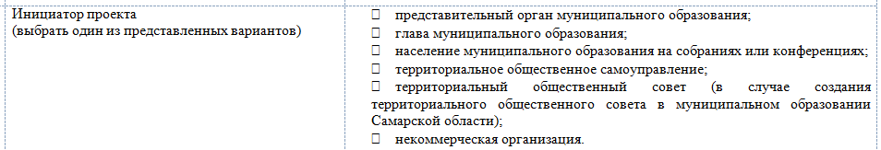
План изменений
в Приказ АГСО №27па
В форме заявки на участие в конкурсе:
Определение инициатора проекта
V

Slide 17
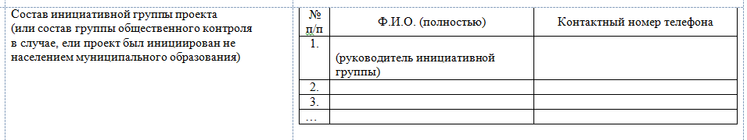

2. Состав инициативной группы

Slide 18
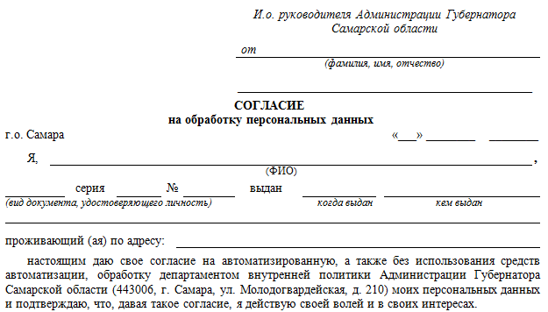
3. Согласие на обработку персональных данных

Slide 19
4. Соотношение общественных проектов
с национальными проектами
Человеческий капитал
Демография
(1 января 2019 — 31 декабря 2024)
Здравоохранение
(1 января 2019 — 31 декабря 2024)
Образование
(1 января 2019 — 31 декабря 2024)
Культура
(1 января 2019 — 31 декабря 2024)

Slide 20
Комфортная среда для жизни
Безопасные и качественные автомобильные дороги
(3 декабря 2018 — 31 декабря 2024)
Жильё и городская среда
(1 октября 2018 — 31 декабря 2024)
Экология
(1 октября 2018 — 31 декабря 2024)

Slide 21
Экономический рост
Наука
(1 октября 2018 — 31 декабря 2024)
Малое и среднее предпринимательство и поддержка индивидуальной предпринимательской инициативы
(15 октября 2018 — 31 декабря 2024)
Цифровая экономика
(1 октября 2018 — 31 декабря 2024)
Производительность труда и поддержка занятости
(1 октября 2018 — 31 декабря 2024)
Международная кооперация и экспорт
(1 октября 2018 — 31 декабря 2024)
Комплексный план модернизации и расширения магистральной инфраструктуры
(1 октября 2018 — 31 декабря 2024)

Slide 22

5. Необходимость предоставления
расчетно-сметной документации
Документы, подтверждающие общую стоимость общественного проекта (рабочий проект, прейскурант, прайс-лист проектно-сметная документация, смета, локальная смета, сметный расчет, коммерческие предложения и другие)

Slide 23

6. Фото и видео-фиксация обсуждения общественного проекта
Предоставляемый фрагмент видео не должен превышать 10 минут.

Slide 24

В протоколе собрания граждан:
Краткое перечисление всех
предложений населения,
которые были вынесены на обсуждение
(с кратким описанием проектных инициатив).

Slide 25






Контактная информация
Тел.: 8 (846) 333-41-50
E-mail: projectsodeistvie@yandex.ru
ВКонтакте: @SOdeistvie63
Twitter: @SOdeistvie63
Одноклассники: @SOdeistvie63
Instagram: @SOdeistvie63
Notes:
При возникновении дополнительных вопросов по участию в Губернаторском проекте «СОдействие» Вы можете обратиться по указанному телефону или электронной почте Проекта. Вся актуальная информации о сроках подачи заявок, изменении форм документации и реализованных проектах размещается на официальных аккаунтах Губернаторского проекта «СОдействие» в социальных сетях: Вконтакте, Твиттер, Одноклассники, Инстаграм.

Slide 26
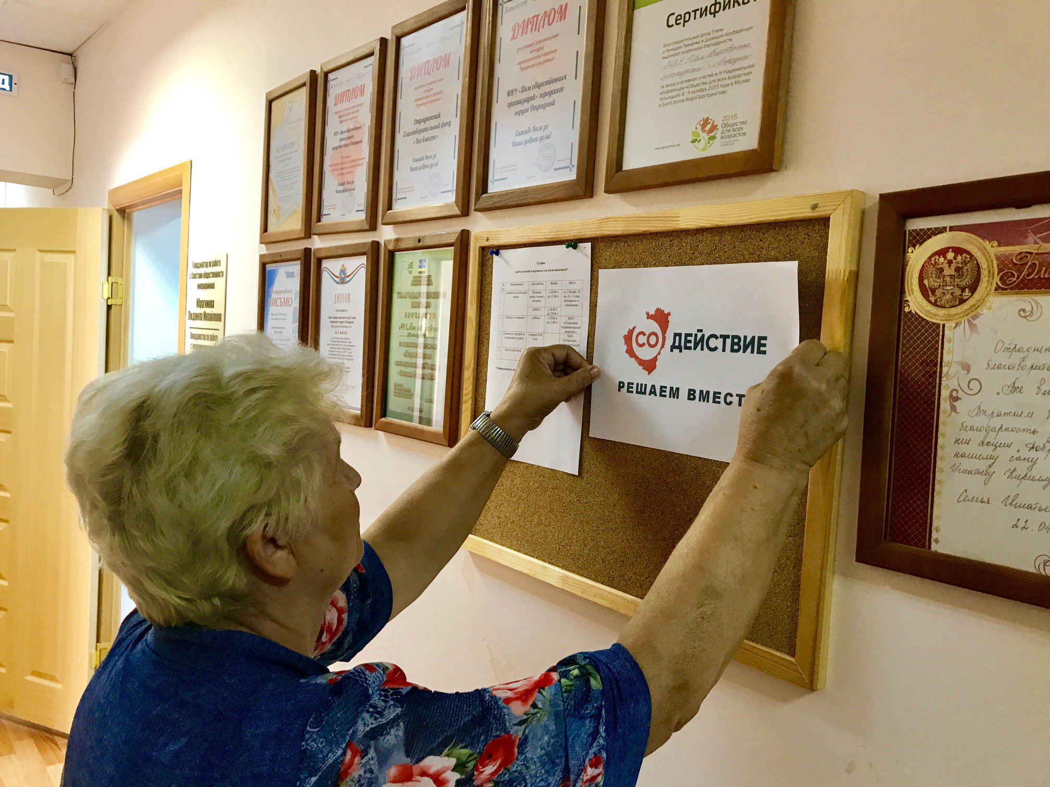
Спасибо за внимание!

